Slide 1
SISTEMA INTELIGENTE DE GESTION DE ESTACIONAMIENTOS (SIGE)
Kafka: la confirmacion de reserva se convierte en correo
Un evento de dominio, un topico de Kafka, y un servicio aislado que envia el correo — sin acoplar la creacion de la reserva al envio.
Rama hexagonal+eventos · topico notifications.email.confirmation · validado end-to-end

Slide 2
1. EL PROBLEMA
Desacoplar el correo de la creacion de la reserva
● Antes: una reserva se crea, y en el mismo request habria que mandar el correo. Si el SMTP esta lento o caido, la reserva se atrasa o falla por un efecto secundario.
● Ahora: el nucleo del backend solo publica un evento — 'esta reserva quedo confirmada' — y sigue. Alguien mas, afuera, decide que hacer con eso.
● Kafka es el bus de eventos de salida: desacopla en el tiempo (el consumidor puede estar caido) y en el espacio (ni el backend sabe que existe un servicio de correo).
POR QUE UN BUS DE EVENTOS
● Resiliencia: Kafka caido nunca bloquea una reserva.
● Un productor, muchos consumidores futuros posibles (correo, analytics, auditoria) sin tocar el nucleo.
● El nucleo no conoce Kafka: solo publica a traves de un puerto.
SIGE · Kafka — eventos de confirmacion
02 / 10

Slide 3
2. ARQUITECTURA
Un puerto OUT, un adaptador de Kafka
● NotificationPublisherPort vive en core/ports/out — el nucleo declara que necesita avisar 'algo' hacia afuera, sin saber que es Kafka.
● KafkaNotificationPublisherAdapter implementa ese puerto con kafkajs. Es la unica pieza del sistema que sabe que existe un broker.
● CreateReservationUseCase invoca el puerto, no el adaptador. Se podria cambiar Kafka por SQS sin tocar una linea de logica de negocio.
NUCLEO
CreateReservation
UseCase
publica via
puerto OUT
ADAPTADOR
KafkaNotification
PublisherAdapter
Kafka
topico:
notifications.email.
confirmation
SIGE · Kafka — eventos de confirmacion
03 / 10

Slide 4
3. EL CONTRATO
ReservationConfirmationEvent
El evento que se publica cuando una reserva queda CREATED — nunca se lanza para reservas rechazadas o sugeridas.
core/ports/out/notification-publisher.port.ts
● Todo lo que hace falta para redactar el correo va en el evento: no hay round-trip de vuelta al backend.
● key = reservationId en el mensaje de Kafka: mismo orden garantizado por reserva, aunque haya mas particiones.
● Serializado como JSON plano — visible tal cual en kafka-ui, sin Avro/Schema Registry en este alcance.
interface ReservationConfirmationEvent {
eventId: string; // randomUUID()
eventType: 'reservation.confirmation.email';
occurredAt: Date;
reservationId: string; // = key del mensaje
userId: string;
userEmail: string;
userFullName: string;
branchId, branchName, branchAddress: string;
slotId: string;
startAt, expiresAt: Date;
}
SIGE · Kafka — eventos de confirmacion
04 / 10

Slide 5
4. EL PRODUCTOR
Resiliencia deliberada: Kafka nunca tumba una reserva
● Publish envuelto en try/catch: si falla, se loguea como error y el flujo de creacion de la reserva sigue normal — el usuario nunca ve un 500 por culpa de Kafka.
● Reconexion perezosa: si el broker no estaba arriba al iniciar el backend, el primer publish reintenta conectar antes de enviar.
● allowAutoTopicCreation: true — el topico se crea solo la primera vez que se publica, sin paso manual de setup.
MISMO CRITERIO EN TODO EL SISTEMA
● RealtimeNotifierAdapter (WebSocket) tampoco bloquea la reserva si el socket falla.
● publishConfirmationEmail() esta en su propio try/catch: ni siquiera un fallo leyendo user/branch puede tumbar una reserva ya confirmada.
● Efecto secundario = best effort. La reserva es la operacion critica, el correo no.
SIGE · Kafka — eventos de confirmacion
05 / 10

Slide 6
5. INFRAESTRUCTURA
Kafka en modo KRaft + kafka-ui, por docker-compose
● apache/kafka:3.7.0 en modo KRaft (sin Zookeeper) — un solo contenedor hace de broker y controller.
● kafka-ui (provectuslabs) en localhost:8080 — inspecciona topicos, particiones y mensajes sin tocar la terminal.
kafka
kafka-ui
backend
broker · puerto 29092 (host)
consola web · puerto 8080
productor
KRaft, sin Zookeeper.
auto.create.topics=true.
Ver topicos, mensajes,
consumer groups en vivo.
KafkaNotificationPublisher
Adapter publica al confirmar.
SIGE · Kafka — eventos de confirmacion
06 / 10

Slide 7
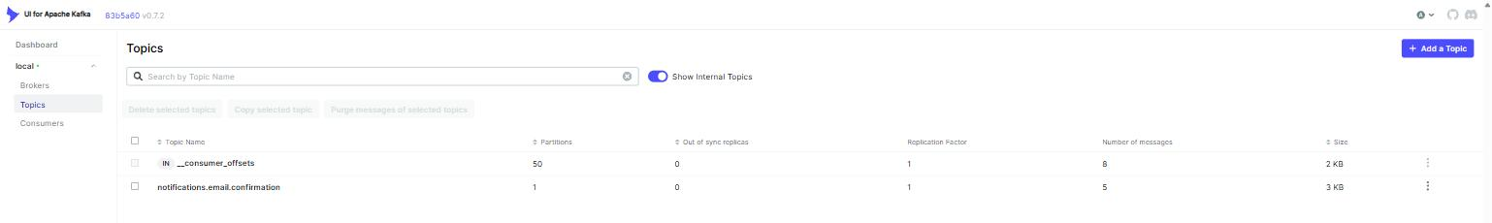
6. EN VIVO — KAFKA-UI
El topico, tal como se ve en el navegador
● 1 particion, replication factor 1 (entorno de demo local, un solo broker).
● 5 mensajes en este momento — una por cada reserva confirmada que probamos en la sesion.
● 3 KB de tamano total: el JSON del evento es chico, pensado para leerse rapido, no para cargar payloads grandes.
● Clean up policy: DELETE — por retention time, no compactado (no necesitamos el 'ultimo valor por key').
Topics -> notifications.email.confirmation
SIGE · Kafka — eventos de confirmacion
07 / 10

Slide 8
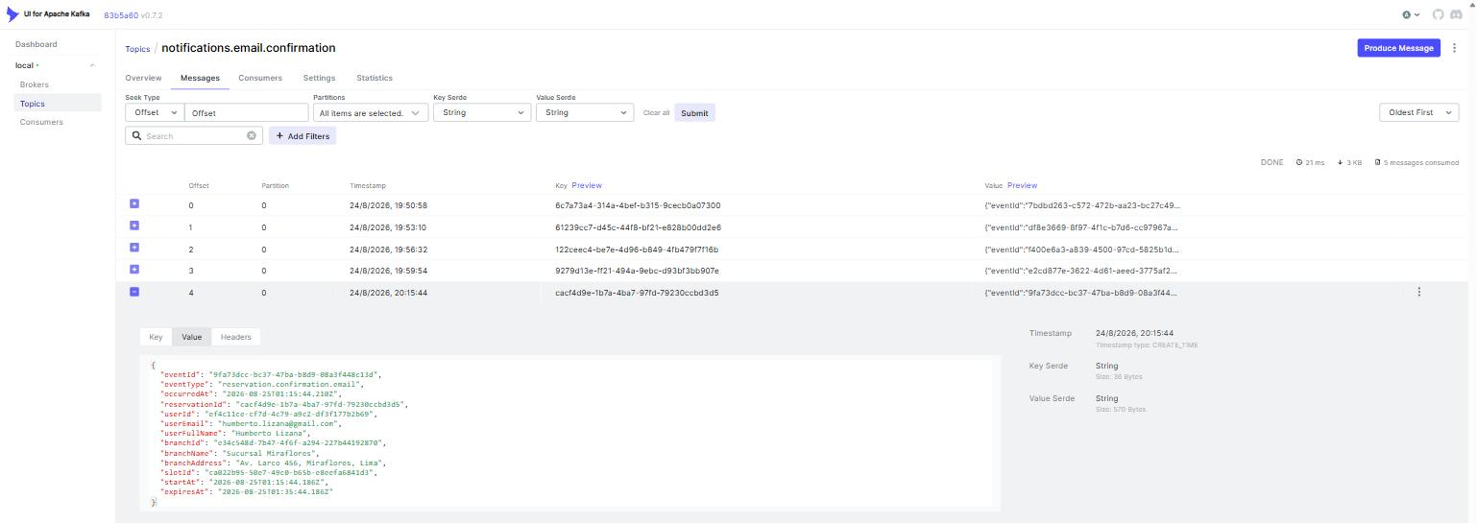
6. EN VIVO — KAFKA-UI
Un mensaje real, expandido
● Key = reservationId (cacf4d9e-...) — visible en la columna Key, aparte del value.
● userEmail va en el evento: humberto.lizana@gmail.com, listo para que el consumidor arme el correo sin llamar de vuelta al backend.
● Headers: eventType tambien viaja como header de Kafka, no solo dentro del JSON — un consumidor podria filtrar sin deserializar el value.
Messages -> offset 4 -> Value (JSON completo, tal como lo consume notifications-service)
SIGE · Kafka — eventos de confirmacion
08 / 10

Slide 9
7. VALIDACION
De punta a punta, contra infraestructura real
1
2
3
4
POST /reservations
Kafka
notifications-service
SMTP real
El backend confirma la reserva (o la encola via RabbitMQ y el worker la confirma).
→
KafkaNotificationPublisherAdapter publica el evento — visible al instante en kafka-ui.
→
Modulo aislado (proceso propio) consume el topico y arma el correo.
→
Se probo contra mail.motoya.com.pe:465 — el correo llego sin errores de conexion ni auth.
Los 4 pasos corrieron contra Postgres, Kafka y SMTP reales — no mocks. Ver docs/demo-runbook.md para repetirlo.
SIGE · Kafka — eventos de confirmacion
09 / 10

Slide 10
En una linea
El nucleo confirma la reserva y publica un evento.
Kafka lo entrega. Un servicio aislado manda el correo.
● Nada de esto bloquea ni acopla la creacion de la reserva al envio del correo.
● Complementa (no compite) con la cola de RabbitMQ del equipo: RabbitMQ encola la solicitud, Kafka publica el resultado.
SIGE · Kafka — eventos de confirmacion
10 / 10

